Slide 1
শুভেচ্ছা

Slide 2
ফুটবল ও
মাঠ এর বিভিন্ন অংশের ধারনা

Slide 3
পরিচিতি
অলক কুমার সিংহ
সহকারি শিক্ষক (শারীরিক শিক্ষা)
শ্রেনিঃ ৮ম
বিষয়ঃশারীরিক শিক্ষা

Slide 5
এই অধ্যায় থেকে যা শিখা যাবে
১।ফুটবল মাঠ সম্পর্কে জানতে পারবে ।
২।ফুটবলের আকার এবং ওজন সম্পর্কে জানতে পারবে ।
৩। ফুটবল মাঠের দৈঘ্যও প্রস্থ সম্পর্কে জানতে পারবে ।

Slide 6
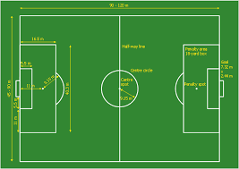
ফুটবল মাঠের দৈঘ্য কত
ফুটবল মাঠের প্রস্থ কত
ফুটবলের ওজন কত

Slide 7
বাড়ির কাজ
১। ফুটবল মাঠের ছবি আকা
২।বলের আকার
৩।বলের ওজন
৪।মাঠের আয়তন

Slide 8
সমাপ্ত

